Slide 1

미세먼지 유발 영향인자 분석 및 발생량 예측
A반 노태윤

Slide 2
과제 정의
종합 실습
분석 배경:
- 우리나라 주요 도시의 미세먼지 PM10 연평균 농도는 전반적으로 감소하고 있습니다.
그러나, 국내 미세먼지 농도는 뉴욕, 런던등 기타 OECD 국가의 주요도시 대비 여전히
높은 수준입니다.
- 그래서 대기 중 오렴물질과 기상정보를 활용하여, 미세먼지 발생/증가에 영향을
미치는 인자를 도출하고 그 영향도를 분석하고자 합니다.
- 다양한 분석기법을 통해 미세먼지를 유발하는 영향 인자를 선정하고, 선정된 영향
인자를 활용하여 미세먼지발생량을 줄이는 대응 방안을 제시하고자 합니다.

Slide 3
과제 정의
종합 실습
분석 방향 및 주제 선정:
: 다양한 예측모델을 활용하여 미세먼지 발생에 영향을 미치는 인자를 도출합니다.
: 분석에서 도출된 영향인자와 사전 검토한 잠재 요인과의 일치, 방향성 등을
확인하고 정리합니다.
: 예측 모델의 특징을 이해하고 모델의 성능 개선 방안을 도출합니다.
- 탐색적 분석과 모델링을 통한 잠재 인자 도출
- 잠재 인자 해석 및 영향 인자 선정
- 복수의 예측 모델 개발
- 예측 모델의 특징을 이해하고 모델의 성능 개선 방안을 도출

Slide 4
과제 정의
종합 실습
예상 목표:
- 가설 설정을 통해 데이터간의 관계를 추측합니다.
- 여러가지 통계적 기법을 통해 가설 검증과정을 거칩니다.
- 미세먼지 발생량에 미치는 요소들을 파악하고 우선순위를 매깁니다.
- 최종적으로 가설이 참인지 거짓인지 판별합니다.

Slide 5
과제 정의
종합 실습
가설 설정 (1):
가설.1 2020년초, 코로나의 영향으로 중국의 공장 가동률이 낮아졌기 때문에,
계절과 상관없이 2020년의 미세 먼지 발생량이 더 낮을 것입니다.
가설.2 서울시 교통량과 미세 먼지 발생량은 상관관계가 있을 것입니다.
가설.3 풍향과 서울시 미세 먼지 발생량은 상관관계가 있을것입니다.

Slide 6
과제 정의
종합 실습
가설 설정 (2):
가설.4 중국 베이징시 미세먼지와 서울시 미세 먼지 발생량은 높은 상관관계가 있을 것입니다.
가설.5 서울시 미세먼지 발생량에 오전(O3)농도의 영향이 있을 것입니다.
가설.6 서울시 미세먼지 발생량은 기온의 영향이 있을 것입니다.

Slide 7
분석 계획
종합 실습
분석 프로세스:
① 데이터 블러오기
② 데이터 특성 확인(데이터속성, 기술통계향, 결측치, 이상치)
③ 데이터 전처리
④ EDA(탐색적 분석)
⑤ 미세먼지 발생량과의 상관관계 분석
⑥ 회귀분석 모델링 및 모델 평가
⑦ 의사결정트리 모델링 및 모델 평가
⑧ RandomForest 모델링 및 모델 평가
⑨ GradientBoosting모델링 및 모델 평가
⑩ 모델링 요약
⑪ 미세먼지 대응 방안 수립

Slide 8
데이터 현황
종합 실습
실습 데이터:
미세먼지 데이터 : 변수 19개, 자료수 366개
- 대기오염
NO2(이산화질소 농도)
CO(이산화탄소 농도)
SO2(아황산가스 농도)
- 고려대상
O3(오존농도)
season(계절)
TRAFIC(교통)
PM10_T(중국 텐진시 미세먼지 농도)
PM10_J(중국 지난시 미세먼지 농도)
PM10_B(중국 베이징시 미세먼지 농도)
- 기상정보
TEMP(기온)
ATM_PRESS(현지기압hPa)
HUMIDITY(습도%)
RAIN(강수량mm)
RAIN_WEIGHT
WIND(풍속m/s)
WIND_DIR(풍향16방위)
SNOW(적설cm)
SNOW_WEIGHT
CLOUD(전운량10분위)

Slide 9
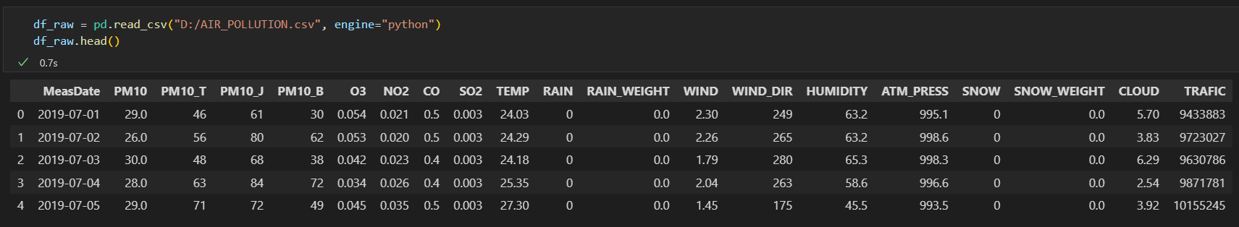
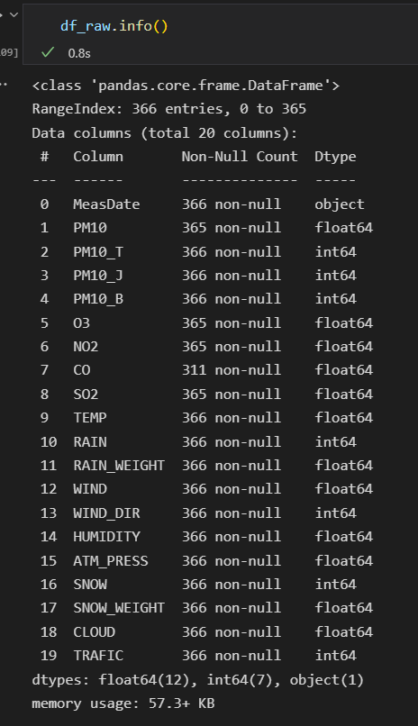
데이터 현황
종합 실습
데이터 불러오기:
- AIR_POLLUTION.csv 파일을 DataFrame 형태로 받아옵니다.
- 미세먼지 데이터는
변수 19개,자료수366개로 구성되어 있습니다.

Slide 10
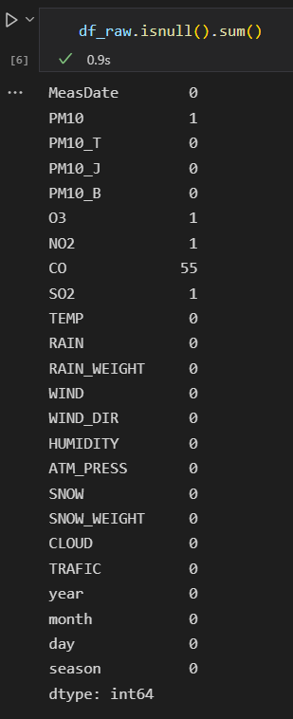
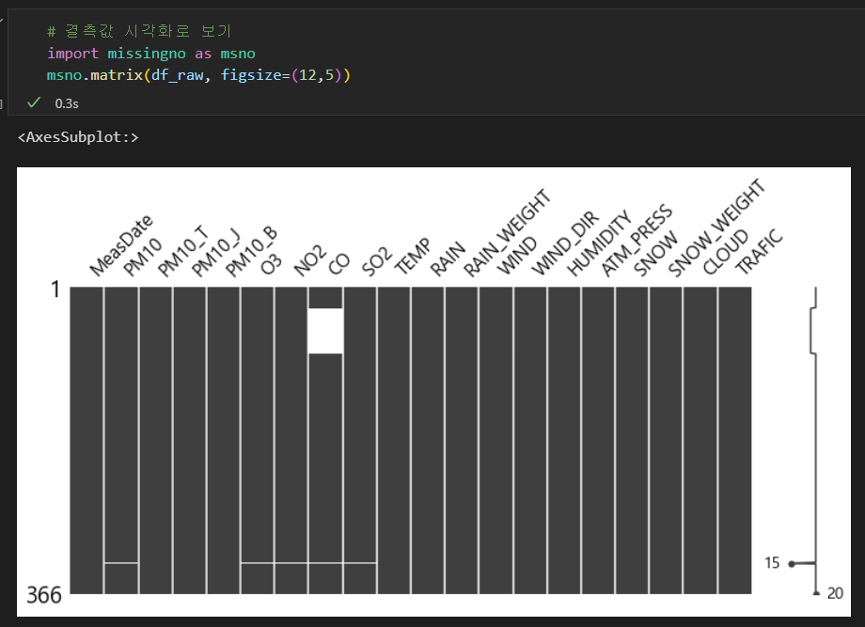
데이터 현황
종합 실습
결측치 확인 :
결측치 확인 결과,
1. CO(일산화탄소 농도)변수에 55개의 결측치가 존재 합니다. (설명변수)
2. PM10(미세먼지 발생량)변수에 1개의 결측치가 존재합니다. (목표변수)
3. O3(오존 농도)변수에 1개의 결측치가 존재합니다. (설명변수)
4. NO2(이산화질수 농도)변수에 1개의 결측치가 존재합니다. (설명변수)
5. SO2(이황산가스 농도)변수에 1개의 결측치가 존재합니다. (설명변수)

Slide 11
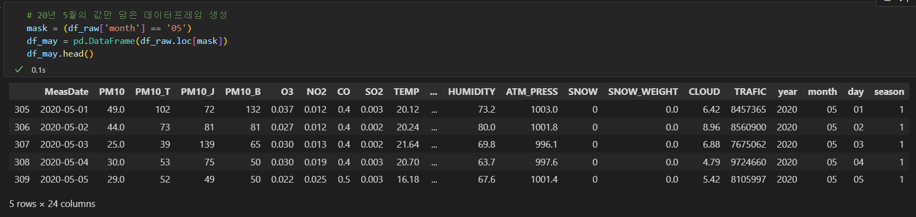
데이터 현황
종합 실습
결측치 처리(1) - 2020년 5월 23일날 결측값 처리 : PM10, O3, NO2, SO2
(1) 2020년 5월 24일의 결측값을 처리하기 위해서,
2020년 5월의 데이터만 담은 데이터프레임을 생성해서 값을 담았습니다.

Slide 12
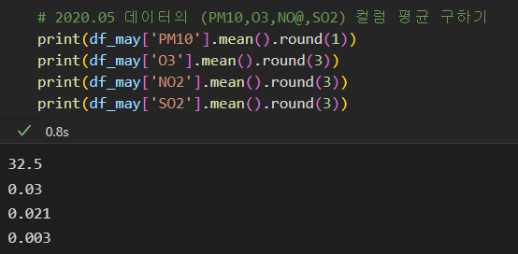
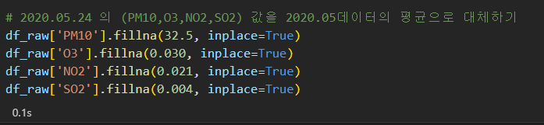
데이터 현황
종합 실습
결측치 처리(2) - 2020년 5월 23일날 결측값 처리 : PM10, O3, NO2, SO2
(2) PM10, O3, NO2, SO2의 결측값을 어떻게 처리할까 생각하다가,
2020년 5월의 PM10, O3, NO2, SO2의 평균값으로 대체 하기로 했습니다.
(3) 2020.05
PM10, O3, NO2, SO2의 컬럼
평균 구하기
(4) PM10, O3, NO2, SO2의
결측값을 2020.05 데이터의
평균으로 대체하기

Slide 13
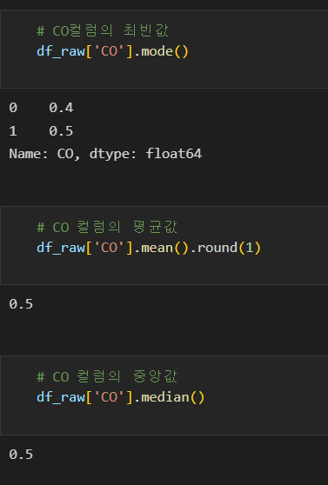
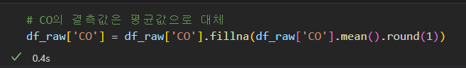
데이터 현황
종합 실습
결측치 처리(3) - 변수 결측치 처리 : CO
(1) CO의 결측치가 발생한 행을 살펴보면,
2020년 7월~9월인데, 이기간의 데이터가 없으므로,
전체 평균, 최빈값,중앙값중 하나로 대체해야 겠다고 생각했습니다.
(2) 중앙값이 0.5이지만,
최빈값은 0.4와 0.5가 공동1등이라
평균값으로 대체하기로 결정했습니다.

Slide 14
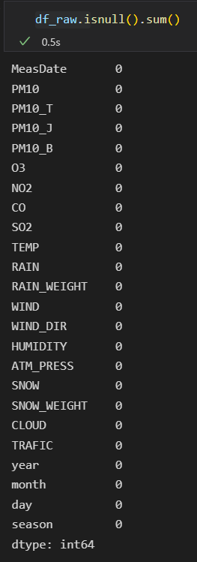
데이터 현황
종합 실습
결측치 처리(4) -
결측값 처리가 완료되어,
결측값이 없는것을 확인할수 있습니다.

Slide 15
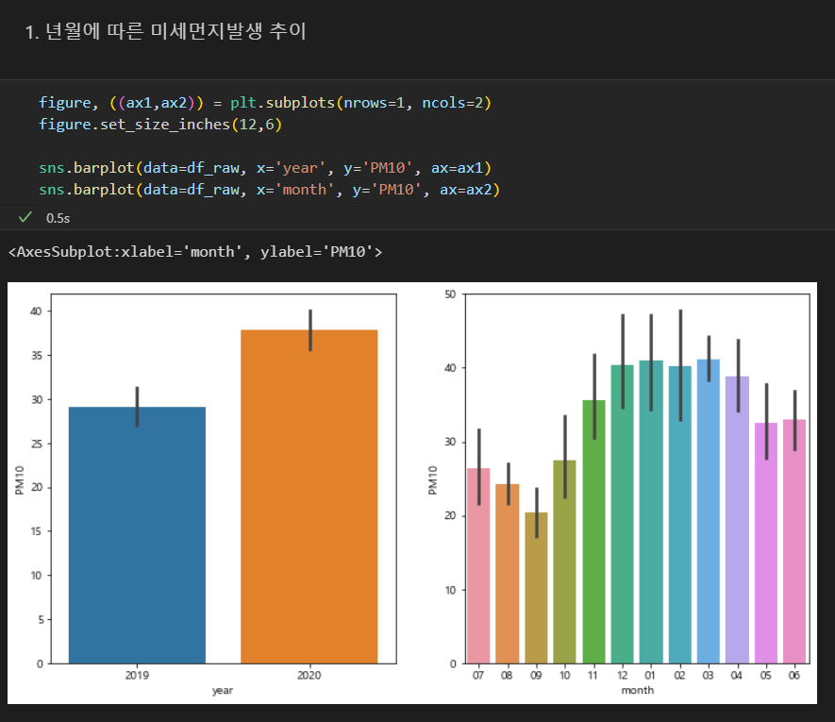
탐색적 분석
종합 실습
EDA(탐색적 분석):

Slide 16
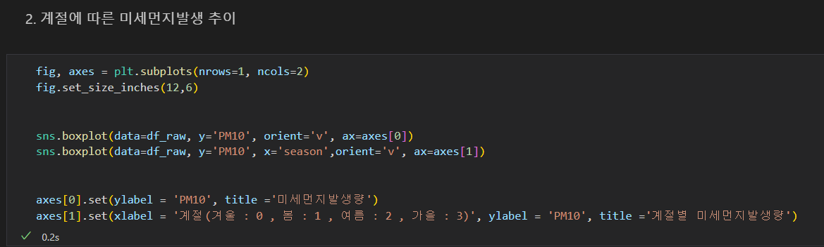
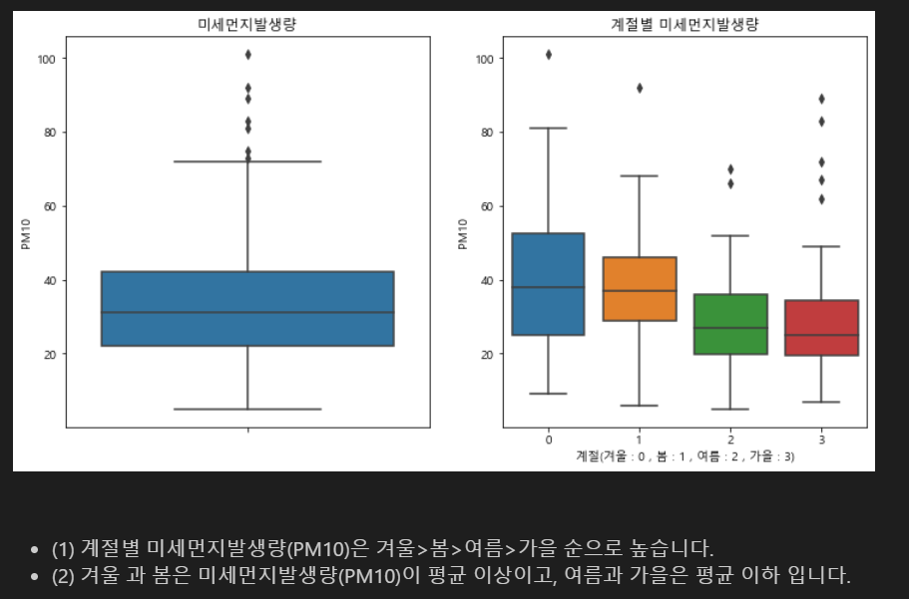
탐색적 분석
종합 실습
EDA(탐색적 분석):

Slide 17
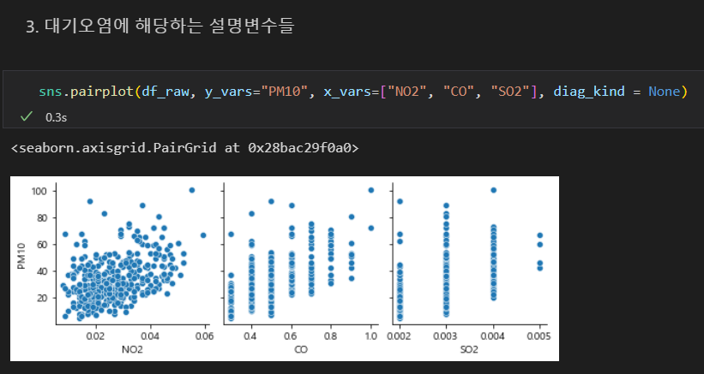
탐색적 분석
종합 실습
EDA(탐색적 분석):

Slide 18
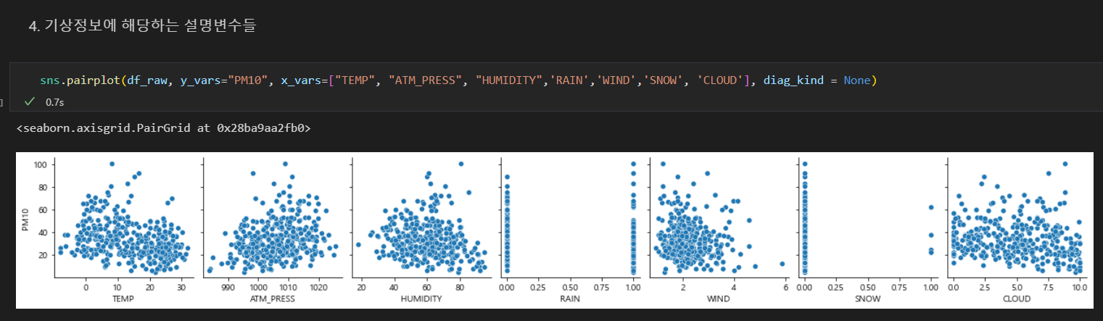
탐색적 분석
종합 실습
EDA(탐색적 분석):

Slide 19
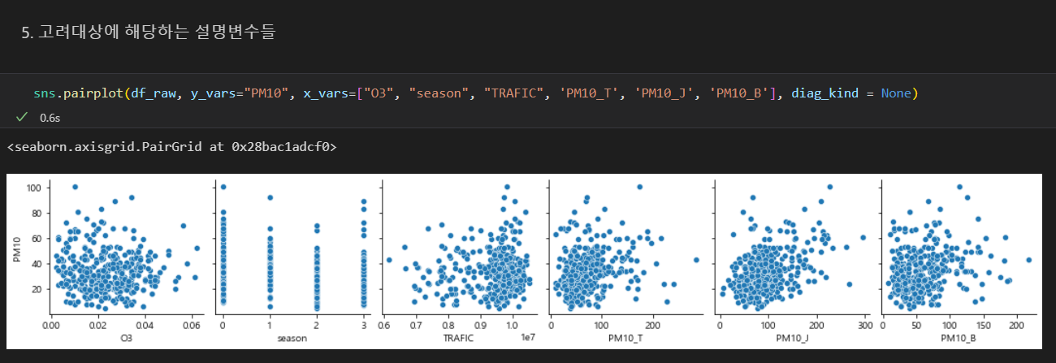
탐색적 분석
종합 실습
EDA(탐색적 분석):

Slide 20
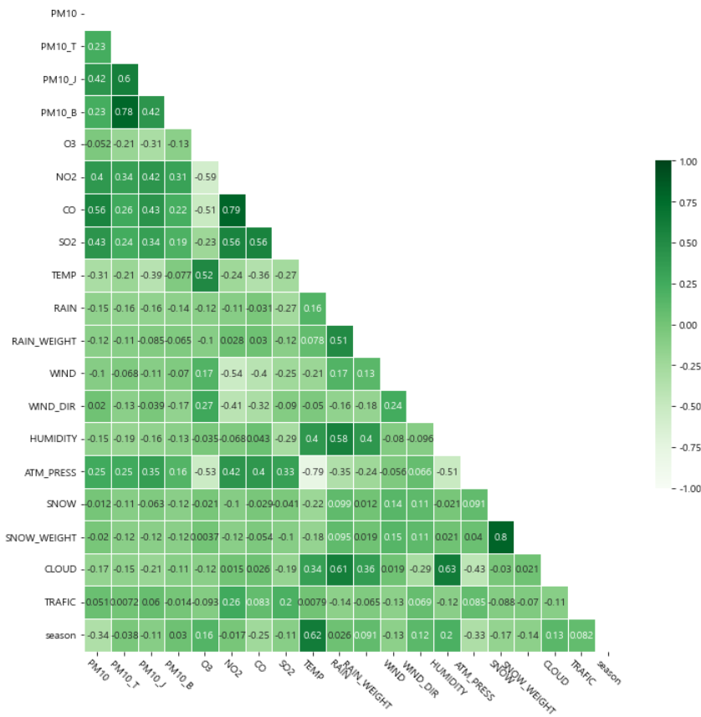
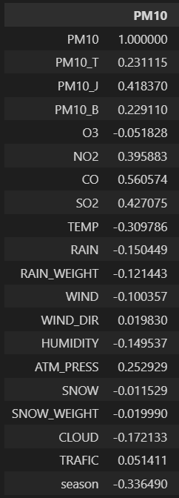
탐색적 분석
종합 실습
EDA(탐색적 분석):

Slide 21
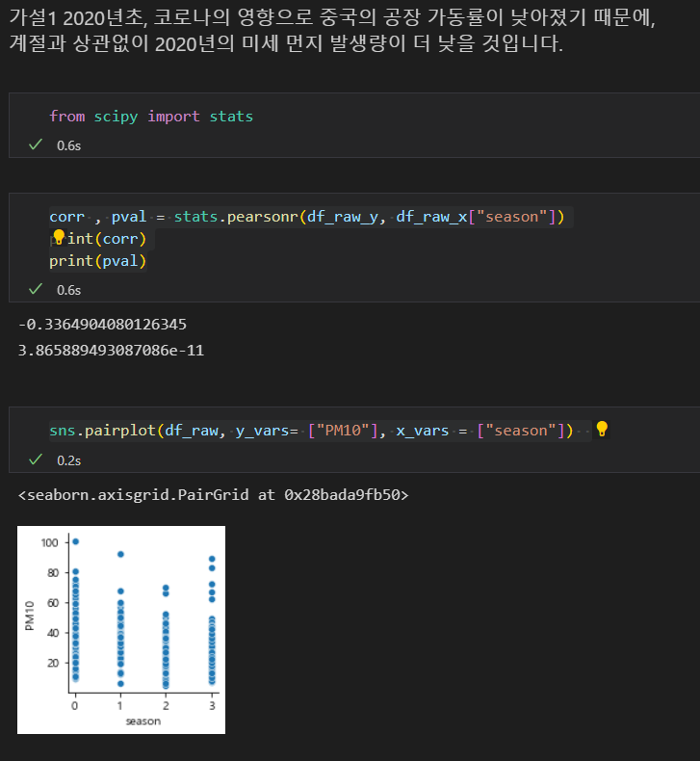
탐색적 분석
종합 실습
상관분석 가설검정(피어슨):

Slide 22
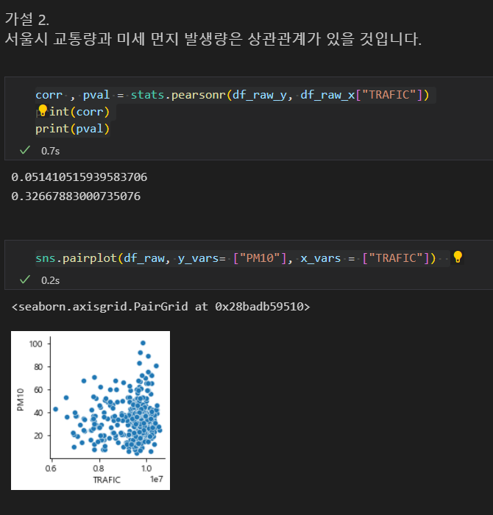
탐색적 분석
종합 실습
상관분석 가설검정(피어슨):

Slide 23
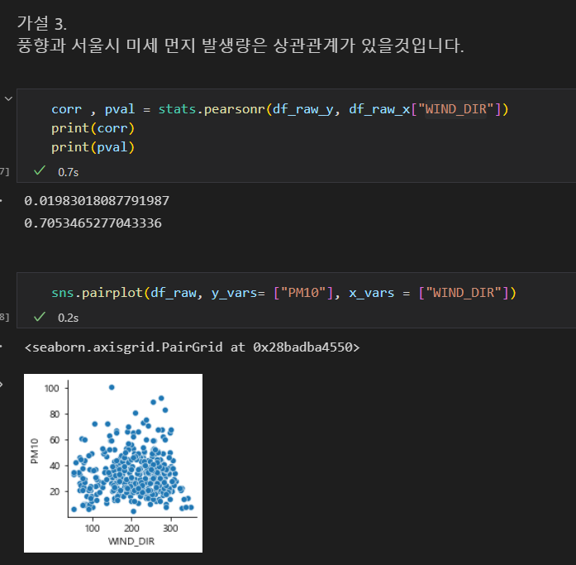
탐색적 분석
종합 실습
상관분석 가설검정(피어슨):

Slide 24
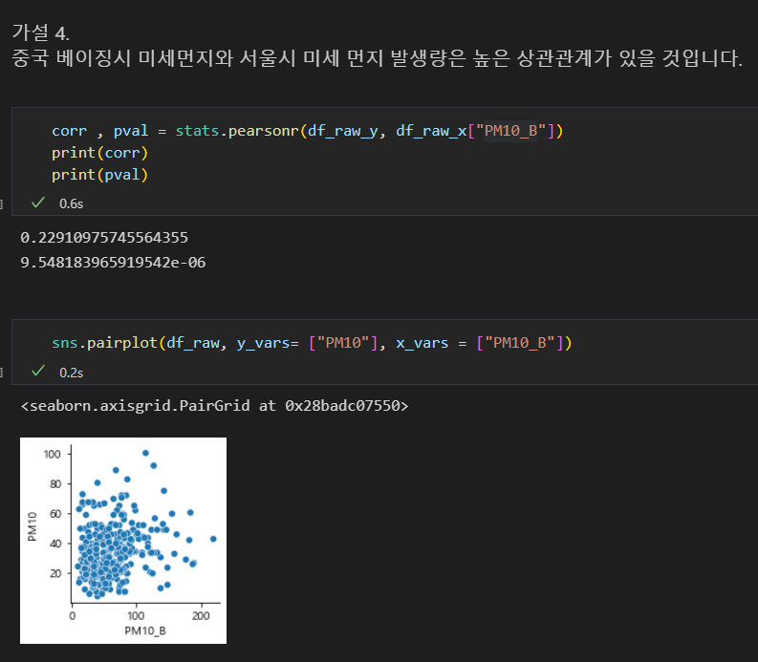
탐색적 분석
종합 실습
상관분석 가설검정(피어슨):

Slide 25
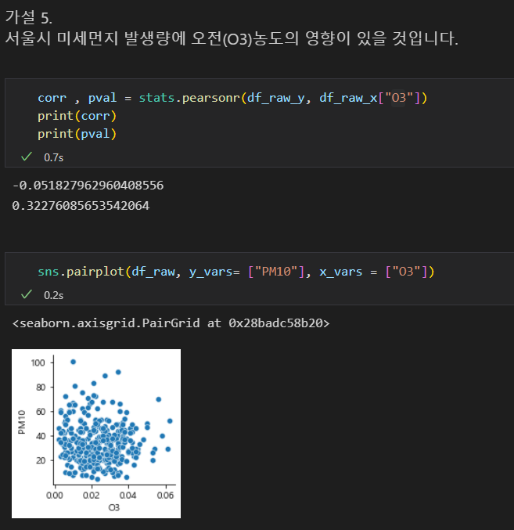
탐색적 분석
종합 실습
상관분석 가설검정(피어슨):

Slide 26
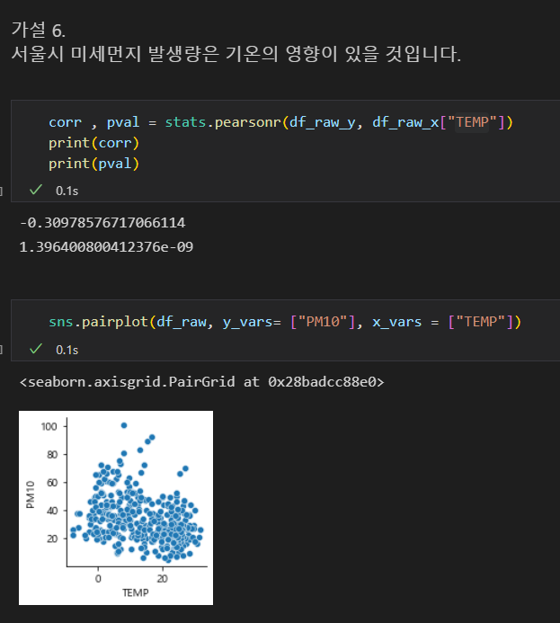
탐색적 분석
종합 실습
상관분석 가설검정(피어슨):

Slide 27
탐색적 분석
종합 실습
상관분석 가설검정(피어슨):

Slide 28
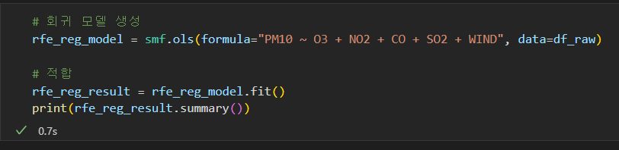
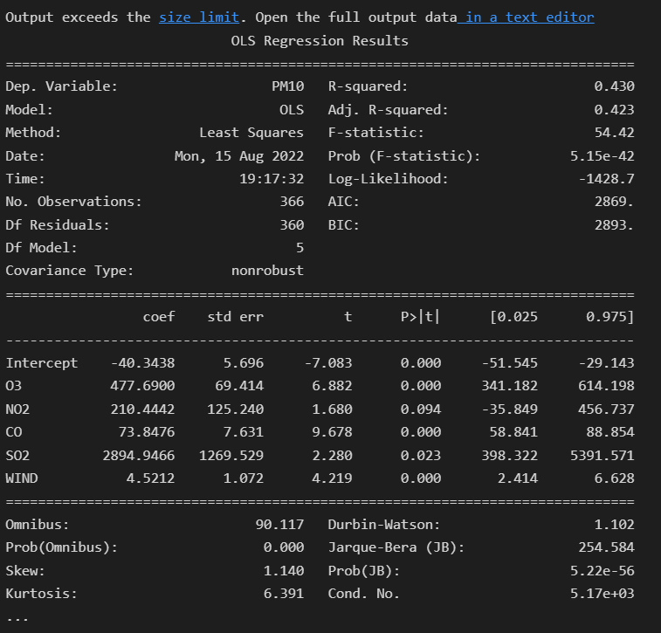
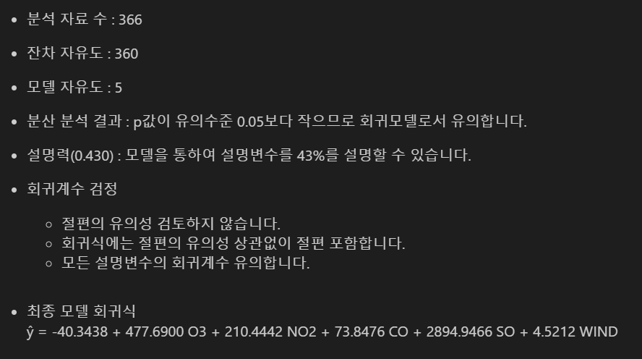
모델링 & 요약
종합 실습
1. 회귀분석(선형)

Slide 29
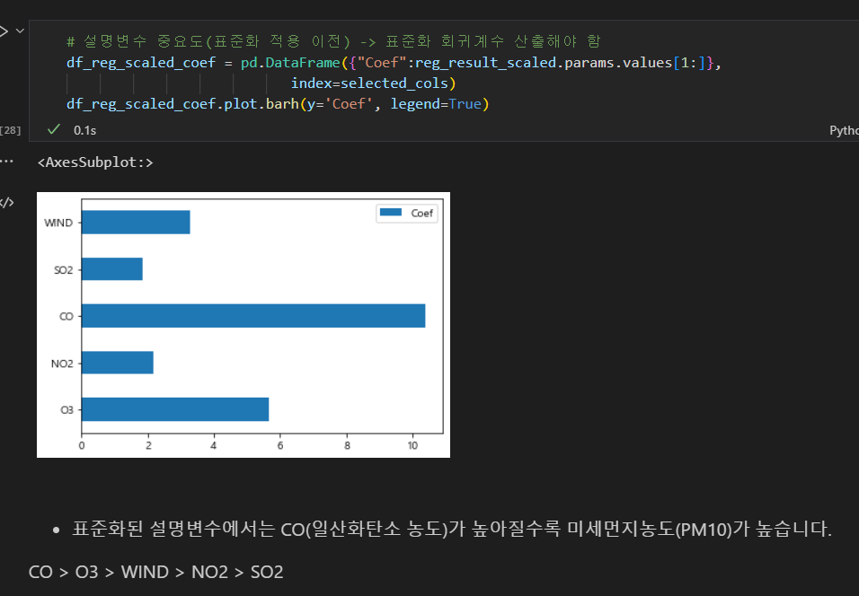
모델링 & 요약
종합 실습
1. 회귀분석(선형)

Slide 30
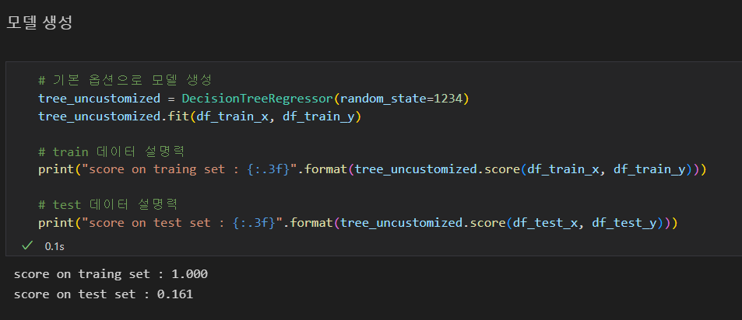
모델링 & 요약
종합 실습
2. 의사결정나무
모델 설명력은
train은 100%, test는 16.1%로 모델은 train데이터에 대해 과대적합입니다.

Slide 31
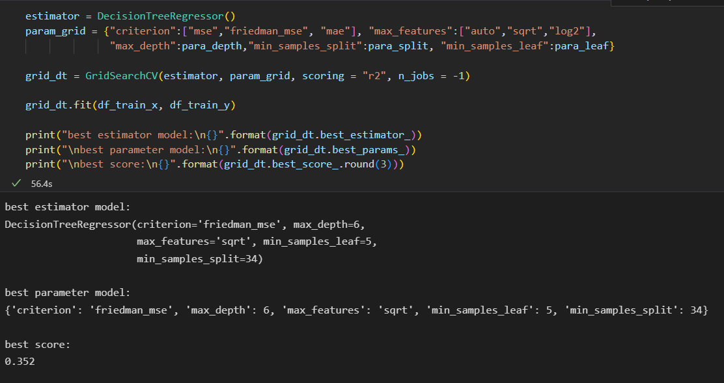
모델링 & 요약
종합 실습
2. 의사결정나무
최종 모델 선정
max_depth = 6, min_samples_leaf = 5, min_samples_split = 34

Slide 32
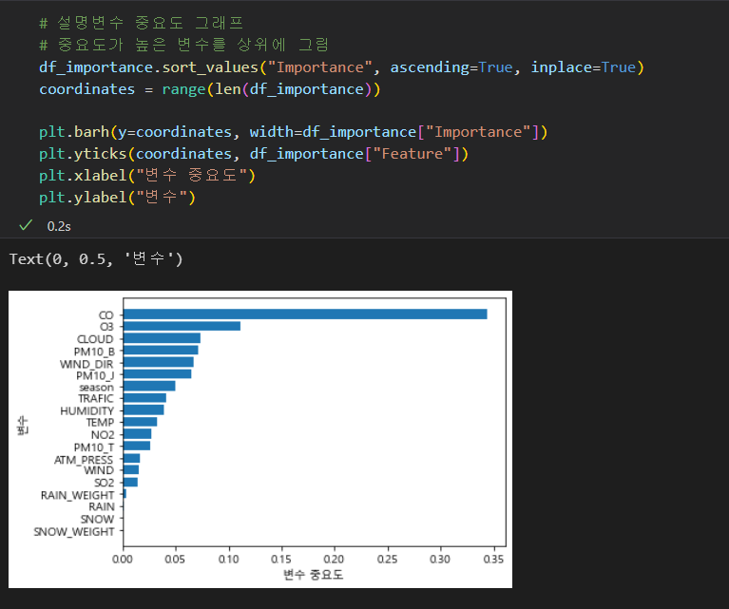
모델링 & 요약
종합 실습
2. 의사결정나무
1. CO(일산화탄소 농도)가
눈에 띄게 중요도가 높은
변수임을 알수 있습니다.
2. CO > O3 > CLOUD > PM10_B > WIN_DIR > PM10_J
순으로 영향이 큽니다.
3. 계산된 변수 중요도 값이 낮거나 0이더라도 선택되는 데이터에 따라 중요도가 변경될 수 있습니다.

Slide 33
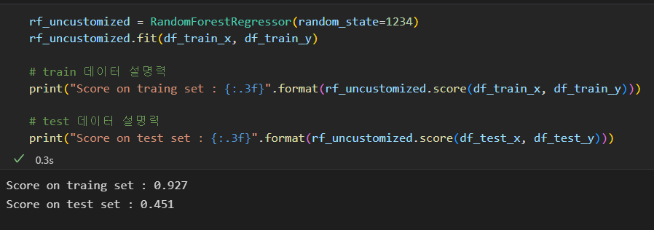
모델링 & 요약
종합 실습
3. Random Forest
모델 설명력은
train은 100%, test는 45.1%로 모델은 train데이터에 대해 과대적합입니다.

Slide 34
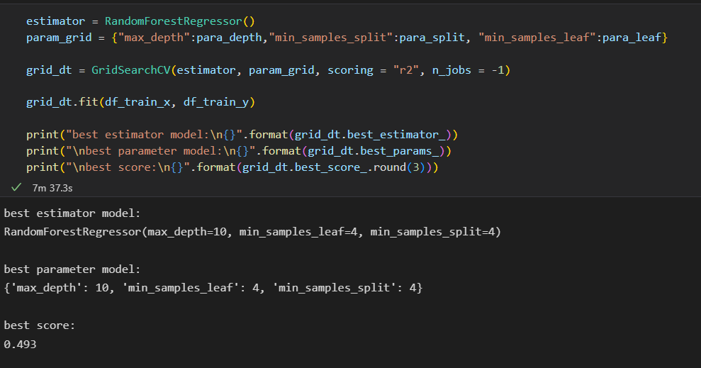
모델링 & 요약
종합 실습
3. Random Forest

Slide 35
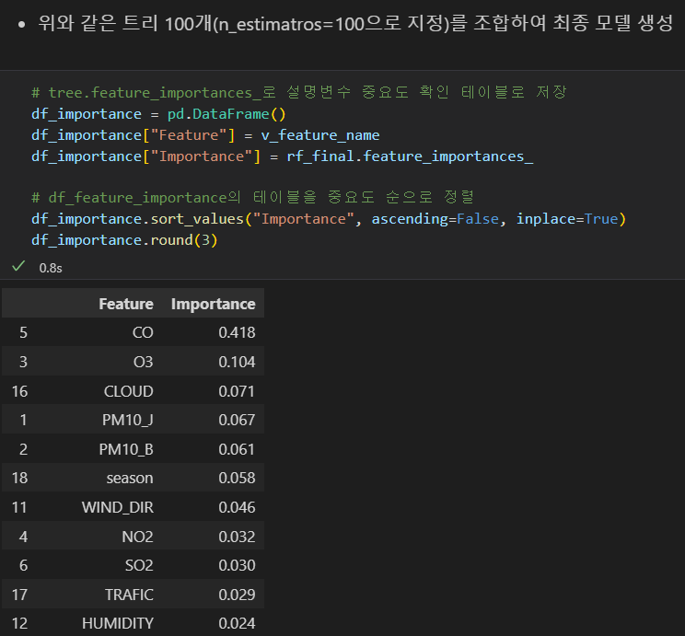
모델링 & 요약
종합 실습
3. Random Forest

Slide 36
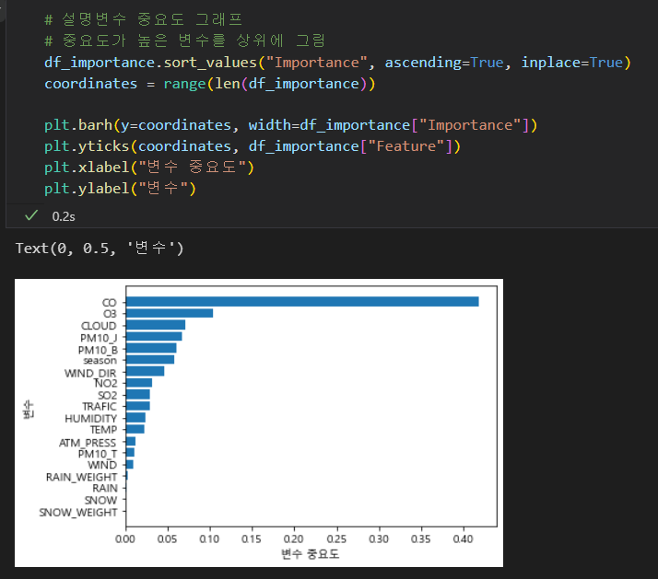
모델링 & 요약
종합 실습
3. Random Forest

Slide 37
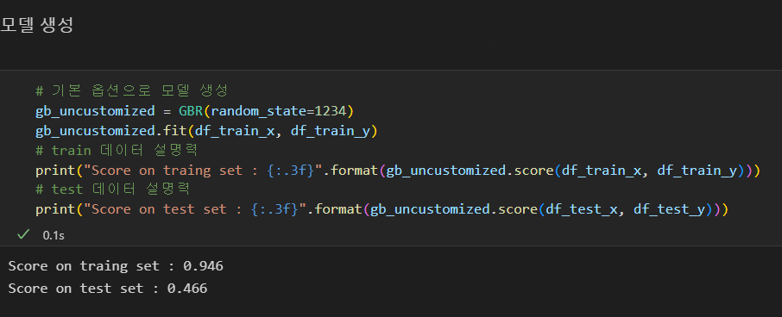
모델링 & 요약
종합 실습
4. Gradient Boosting

Slide 38
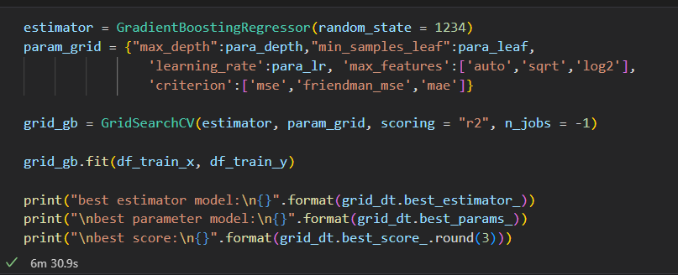
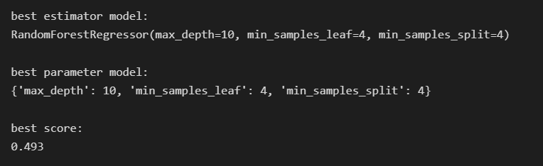
모델링 & 요약
종합 실습
4. Gradient Boosting

Slide 39
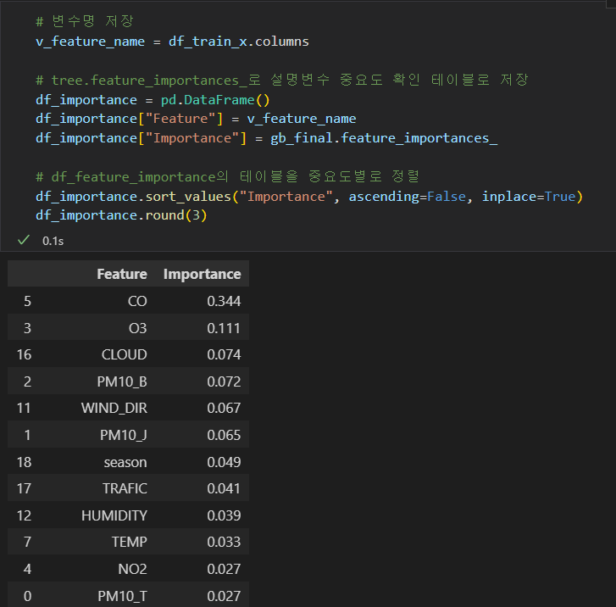
모델링 & 요약
종합 실습
4. Gradient Boosting

Slide 40
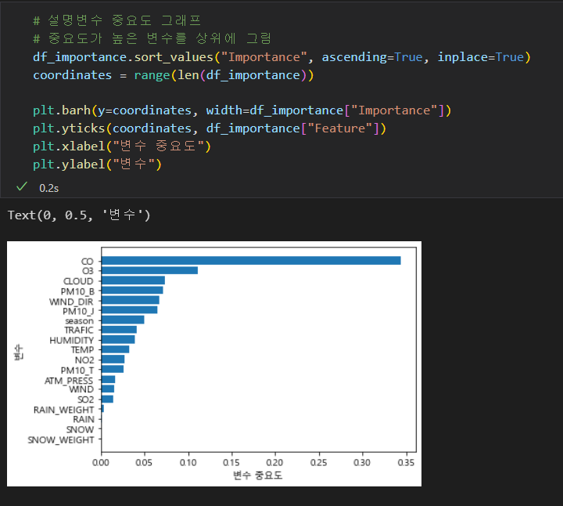
모델링 & 요약
종합 실습
4. Gradient Boosting

Slide 41
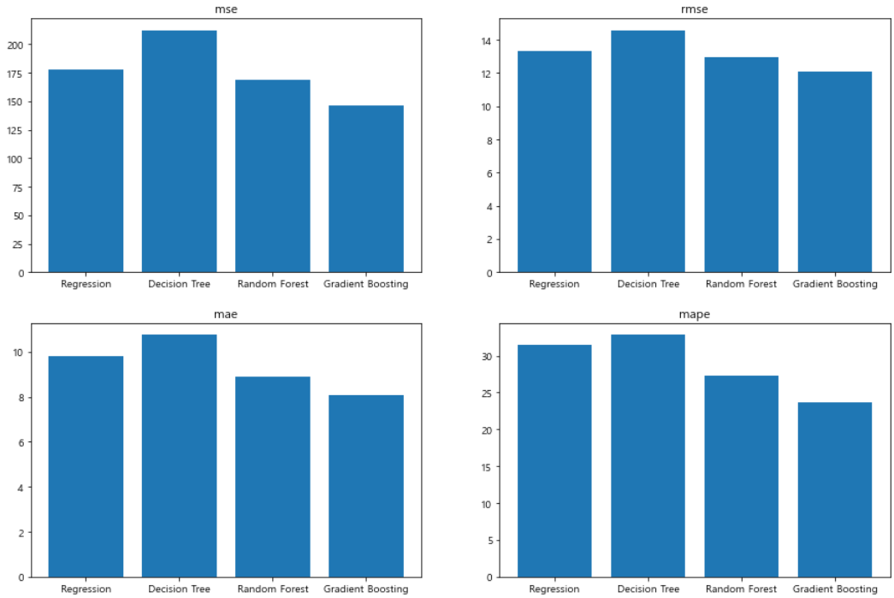
모델링 & 요약
종합 실습
회귀 분석 / 의사 결정 나무 / 랜덤 포레스트/ 그래디언트 부스팅
중 가장 효과가 좋은 모델은 의사 결정 나무로 보입니다.(각 에러값이 최소임)

Slide 42
결론 및 대안제시
종합 실습
결론(1) :
1. 미세먼지발생량에 이산화탄소(CO) 와 오존(O3)의 영향이 있습니다.
- 선형회귀분석 결과, CO (이산화탄소) > O3 (오존) > WIND (풍속) >
NO2 (이산화질소) > SO2 (이황산가스) 순으로 영향이 큼
- 의사결정나무 결과, CO (이산화탄소) > CLOUD > O3 (오존) >
PM10_B (베이징시 미세먼지 농도) > season (계절) 순으로영향이 큼
- 랜덤포레스트 결과, CO (이산화탄소) > O3 (오존) > CLOUD (적운량) >
PM10_J (지난시 미세먼지농도) > PM10_B (베이징시 미세먼지 농도) 순으로
영향이 큼
- 그래디언트부스팅 결과, CO (이산화탄소) > O3 (오존) > CLOUD (적운량) > PM10_B (베이징시 미세먼지 농도) > WIND_DIR (풍향) 순으로영향이 큼

Slide 43
결론 및 대안제시
종합 실습
결론(2) :
2. 미세먼지 발생량은 겨울 > 봄 > 여름 > 가을 순으로 높습니다.
(EDA를 통해 알수 있었습니다.)
3. 중국 베이징시 미세먼지와 서울시 미세 먼지 발생량에 영향이 있습니다.
(EDA를 통해 알수 있었습니다.)
4. 서울시 미세먼지 발생량은 기온의 영향이 있습니다
(EDA를 통해 알수 있었습니다.)

Slide 44
결론 및 대안제시
종합 실습
대안제시 :
미세먼지발생량에 큰 영향을 끼치는 이산화탄소(CO)와 오존(O3)의 발생을 줄여야 합니다.
먼저, 이산화탄소(CO)는 대기오염물질로, 발생량을 줄이기 위해서,
가정 내 탄소 배출원의 사용량을 줄이는 방법:
1. 실내 온도를 1도씩 높이고, 낮추기!
2. 샤워 시간을 1분만 줄이기!
3. 사용하지 않는 콘센트는 빼놓기!
일상생활에서 탄소 배출량을 줄이는 방법:
1. 에너지 소비 효율이 높은 제품을 선택합니다.
2. 친환경 소재 제품을 사용합니다.
3. 쓰레기를 줄입니다.
4. 승용차 사용을 줄이고 대중교통을 이용합니다.
5. 숲을 함부로 훼손하지 않습니다.

Slide 45
결론 및 대안제시
종합 실습
대안제시 :
미세먼지발생량에 큰 영향을 끼치는 이산화탄소(CO)와 오존(O3)의 발생을 줄여야 합니다.
다음으로,
오존으로부터 피해를 줄이기 위해서는 가급적 자동차 운행을 줄이고,
대중교통시설을 이용하며 장기적으로는 무공해 자동차 개발을 서두르는 것이
무엇보다 필요합니다!
그리고,
오존 발생을 일으키는 스프레이류 사용을 지양할 필요가 있습니다!

Slide 46
Lesion Learn
종합 실습
결론:
모든 모델의 설명력이 너무 낮았습니다.
설명력을 올리기 위해 파생변수들을 늘려보았지만 큰 변화는 없었습니다.
과제 실습 기간이 좀 더 있었다면,
EDA 를 다시 처음부터 진행해보고,
데이터를 더 자세히 분석했을텐데 아쉽다는 생각이 들었습니다.
분석을 마친 후,
이상치 데이터를 처리하거나, 상관관계가 낮은 몇 개의 컬럼들은 삭제를 하면 더 높은 설명력을 얻을수 있을거라는 생각이 들었습니다.
이번 과제를 통해,
EDA가 얼마나 중요한지 깨달음을 얻을수 있었고,
저 자신의 부족한 모습을 확인할수 있었습니다.
다음 과제때는 이러한 부분을 보완해서
더 훌륭한 결과물을 얻고 싶다는 욕심도 생겼습니다.

